Slide 1
CLASE DE CIENCIAS NATURALES
AGRICULTURA MUISCA Y TAIRONA
VER LOS SIGUIENTES VIDEOS:
https://www.youtube.com/watch?v=5aw7mpos__Y
https://www.youtube.com/watch?v=-JwrWUr0rcg

Slide 2


Slide 3
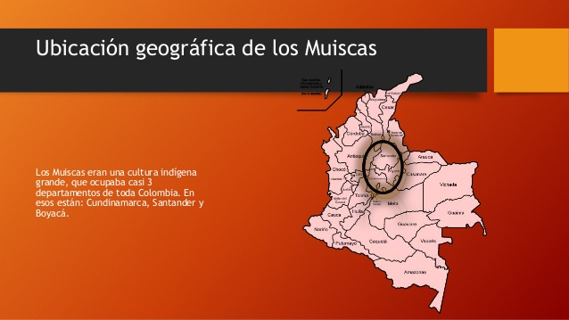

Slide 4
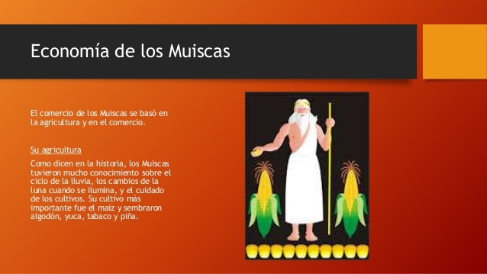

Slide 5
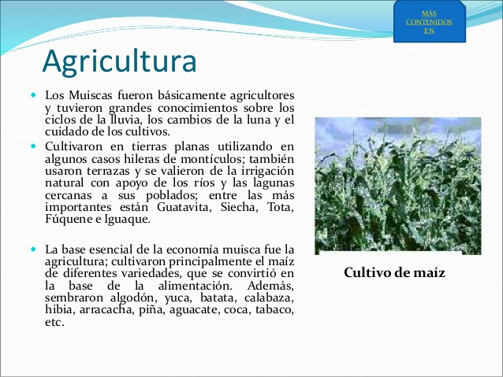

Slide 6
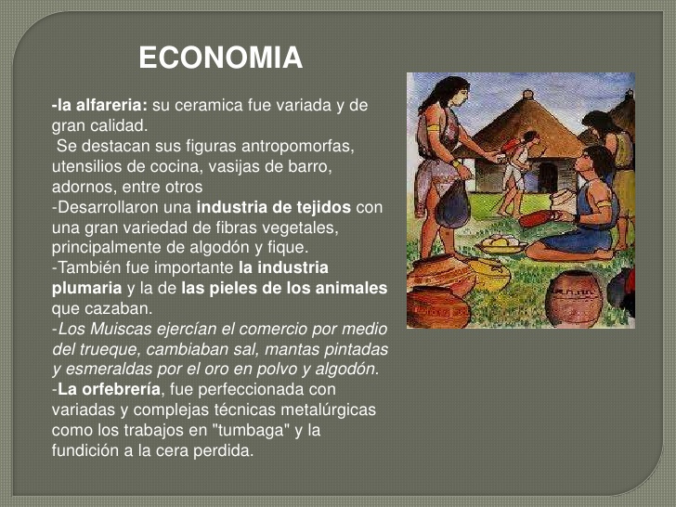
ESTAS DIAPOSITIVAS LAS PUEDEN IMPRIMIR Y PEGAR.

Slide 7
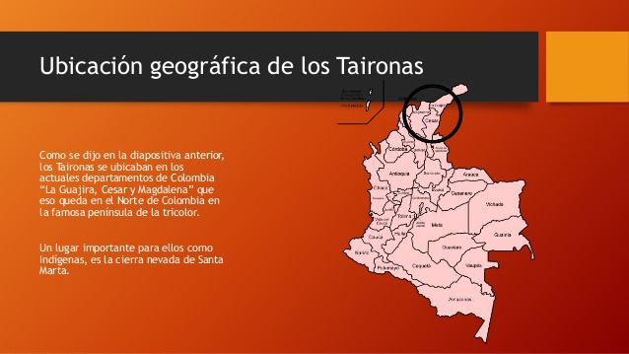
Ubicación geográfica de los Taironas:
Un lugar importante para ellos como indígenas, es la Sierra Nevada de Santa Marta.

Slide 8
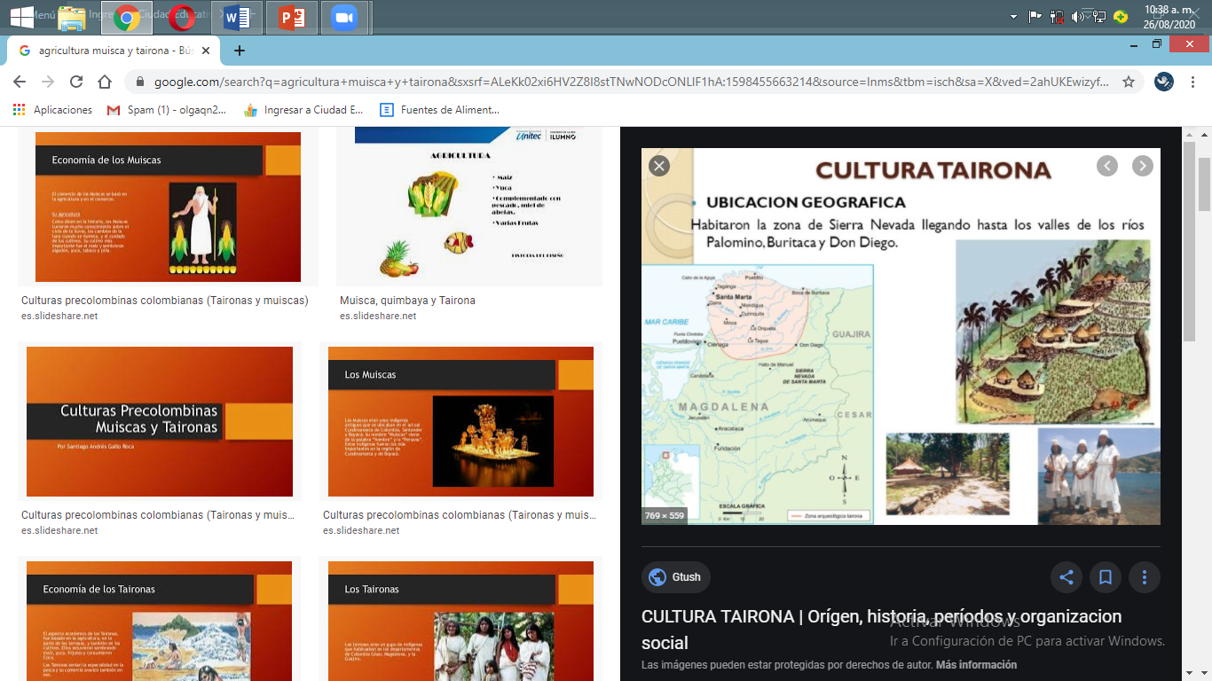

Slide 9
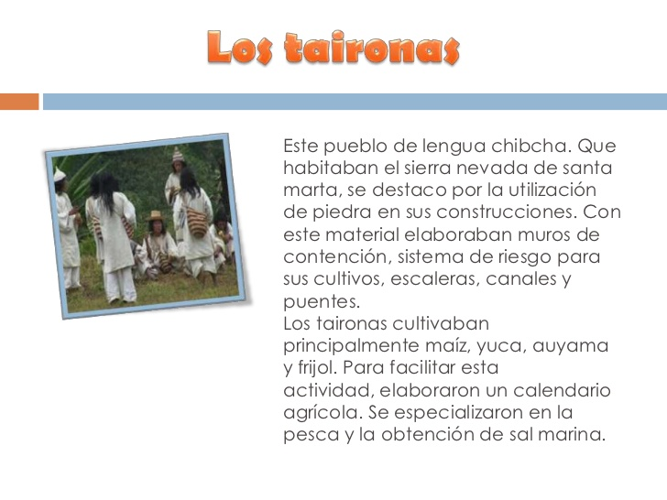

Slide 10
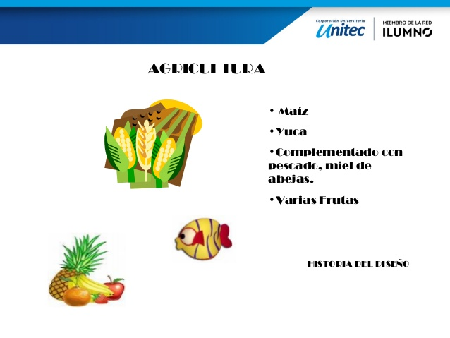

Slide 11
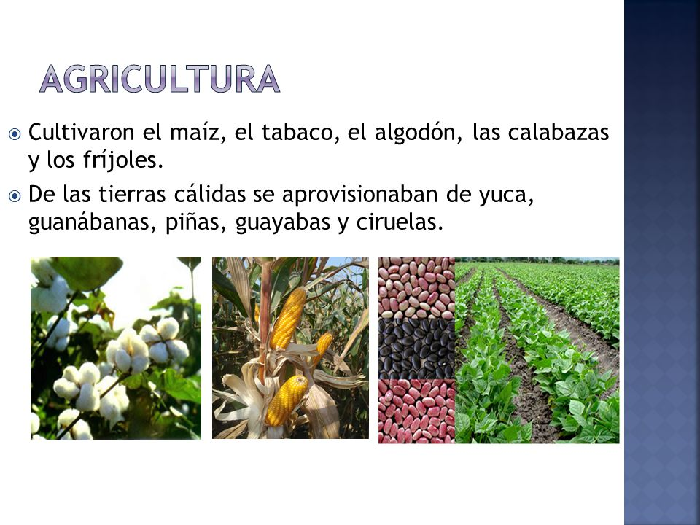

Slide 12
DESARROLLA LAS PÁGINAS 304 Y 305 (PUNTOS: 2, 3, 4, 5 (MAÍZ O LA YUCA).
DE LA PÁGINA 304 DEBEN CONSULTAR DÓNDE Y CUÁNDO FUERON DOMESTICADOS LOS ANIMALES SILVESTRES QUE AQUÍ SE MENCIONAN. PREPARA, ORGANIZA E ILUSTRA ESTA INFORMACIÓN EN UNA CARTELERA PARA EXPONERLA EN LA PRÓXIMA CLASE DE CIENCIAS NATURALES.

